Slide 1



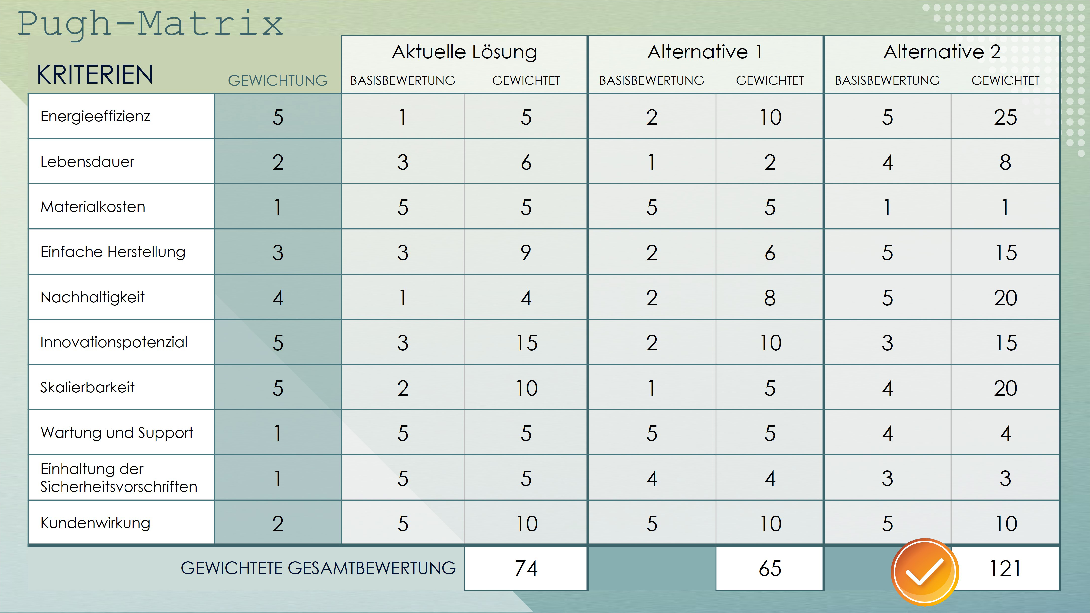
Pugh-Matrix-Vorlage für Technikprojekte

Slide 2
Pugh-Matrix
KRITERIEN |  | Aktuelle Lösung |  | Alternative 1 |  | Alternative 2
 | GEWICHTUNG | BASISBEWERTUNG | GEWICHTET | BASISBEWERTUNG | GEWICHTET | BASISBEWERTUNG | GEWICHTET
Faktor 1
GEWICHTETE GESAMTBEWERTUNG

Slide 3
Pugh-Matrix
KRITERIEN |  | Aktuelle Lösung |  | Alternative 1 |  | Alternative 2
 | GEWICHTUNG | BASISBEWERTUNG | GEWICHTET | BASISBEWERTUNG | GEWICHTET | BASISBEWERTUNG | GEWICHTET
Faktor 1
GEWICHTETE GESAMTBEWERTUNG

Slide 4

Fazit
Fazit – Text

Slide 5
HAFTUNGSAUSSCHLUSS Alle von Smartsheet auf der Website aufgeführten Artikel, Vorlagen oder Informationen dienen lediglich als Referenz. Wir versuchen, die Informationen stets zu aktualisieren und zu korrigieren. Wir geben jedoch, weder ausdrücklich noch stillschweigend, keine Zusicherungen oder Garantien jeglicher Art über die Vollständigkeit, Genauigkeit, Zuverlässigkeit, Eignung oder Verfügbarkeit in Bezug auf die Website oder die auf der Website enthaltenen Informationen, Artikel, Vorlagen oder zugehörigen Grafiken. Die Nutzung dieser Informationen erfolgt deshalb auf eigenes Risiko.

